Slide 1
第六章 寄存器分配 及 SSA

Slide 2
活跃变量分析
变量 v 是否“活跃”的计算规则
A variable is live at a given program point if it will be used during the remainder of the computation, starting at this point.
当前指令执行前的“活跃”变量
被当前指令使用的变量
下一条指令对应的“活跃”变量
考虑三地址代码 x ← y op z
{y, z, b, c}
{y, z }
x ← y * z
{b, c}
a ← b + c

Slide 3
活跃变量分析
对当前的指令 x ← y op z
1）y, z 是活跃的
2）当u 是一下条指令的活跃变量，且u ≠ x，则 u 对当前指令也是活跃的
对指令 x ← c， c为常数
适用于规则2
对指令 return x
其后所有变量都不活跃

 x1 ← 1

 x2 ← x1 + x1

 x3 ← x2 + x1

 y2 ← x1 + x2

 y3 ← y2 + x3
return y3
{}
{x1}
{x1 , x2}
{x1 , x2 , x3}
{y2 , x3}
{y3}

Slide 4
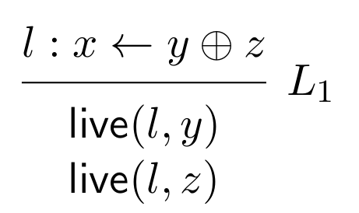
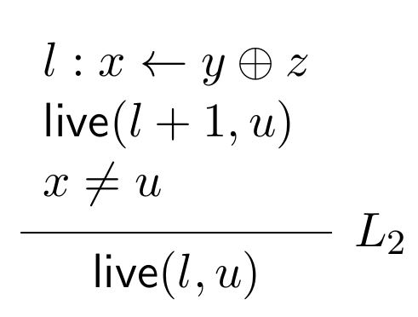
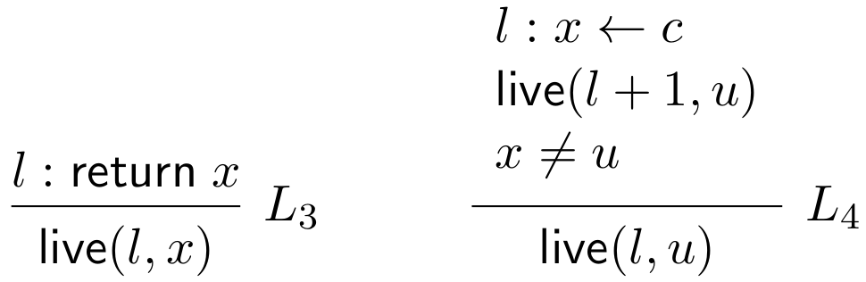
活跃变量分析
前提 premises
活跃变量的逻辑表达
l: 指令的编号 或 行号
谓词逻辑 live(l, x) 为真
当前仅当 x 在第 l 行是活跃的
结论 conclusions

Slide 5
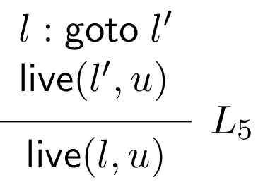
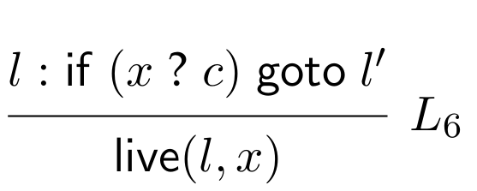
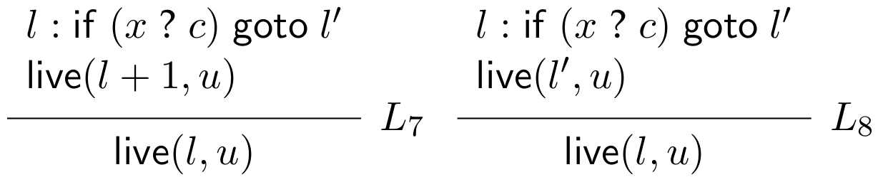
活跃变量分析
选择语句 与 循环语句
无条件跳转 goto l’
如果变量 u 在第 l’ 行是活跃的
u 在第 l 行 goto l’ 也是活跃的
有条件跳转 l：if (x ? c) goto l’
要么执行 l+1 行的指令
要么执行 l’ 行的指令

Slide 6
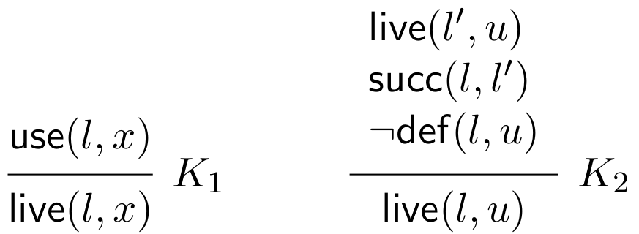
活跃变量分析
规则有点多，能否简化？
定义新的谓词逻辑
(知识蒸馏/distill)
use(l, x)
def(l, x)
succ(l, l’ )
执行 l 后可能执行 l’
{x1, x2}
{x1, x2}
{x1, q, x2}
{x1, t, x2}
{x2, r}
{r}
{}
{x1}
{x1, x2}
{x1, x2}
{x1, q, x2}
{x1, t, x2}
{x2, r}
{r}
{}
{x1}
1：if (x2 = 0) goto 8
2：q ← x1 / x2
3：t ← q ∗ * x2
4：r ← x1 − t
5：x1 ← x2
6：x2 ← r
7：goto 1
8：return x1
{x1, r}
由第1行得{x1, x2}

Slide 7
活跃变量分析
DEF-USE
 |  | def[n] | use[n]
 | a ← 0 | {a} | ∅
L1: | b ← a + 1 | {b} | {a}
 | c ← c + b | {c} | {b,c}
 | a ← b × 2 | {a} | {b}
 | if a < N goto L1 | ∅ | {a}
 | return c | ∅ | {c}

Slide 8
活跃变量分析
CFG中“活的”定义
变量 v 在边 e 上是“活的”（live）：
如果从 e 到使用 v 的执行路径不经过 v 的任何定义
变量在结点 n 处的“活跃”性
如果变量 v 在结点 n 的任一入边上，则称 v live-in at n
in[n] 表示集合 {v| v live-in n}
如果变量 v 在结点 n 的任一出边上，则称 v live-out at n
out[n] 表示集合 {v| v live-out n}

Slide 9
活跃变量分析
c
,v
,v
,b
in[n] = { }
结点 n
v = v + b
程
序
执
行
顺
序
out[n] = { c,v }
OUT = IN₁ ∪ IN₂ ∪ IN₃
IN₁
IN₂
IN₃
...
...
...

Slide 10
活跃变量分析
变量 v 是否“活跃”的计算规则
1.如果 v ∈ use[n]，则 v live-in at n
2. 如果 v live-in at n， 则 v live-out at all m ∈ pred[n]
pred[n]：结点 n 的前驱节点
succ[n]：结点 n 的后继节点
3. 如果 v live-out at n 且 v ∉ def[n]，则 v live-in at n
变量的活跃信息是反向传播的

Slide 11
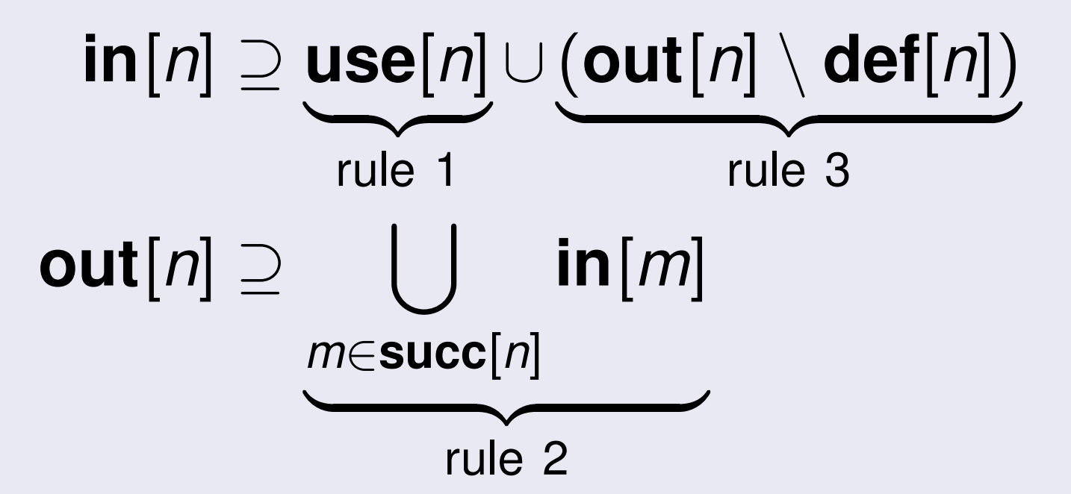
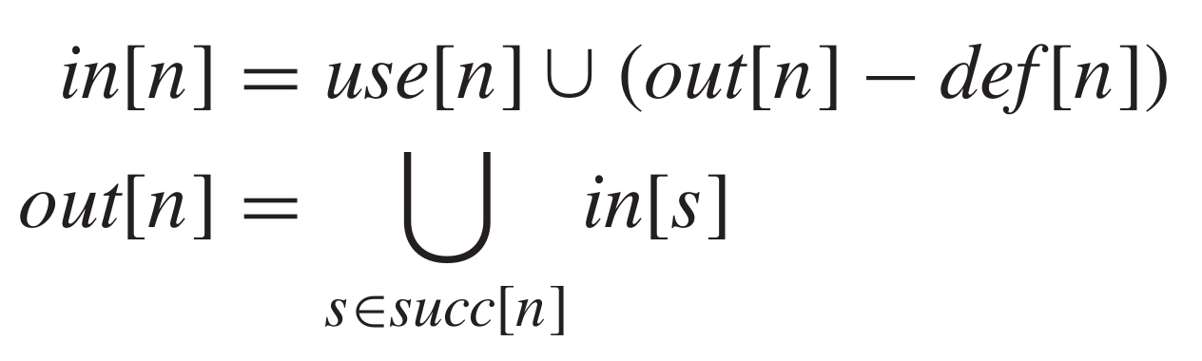
活跃变量分析
变量是否“活跃”的计算规则

Slide 12
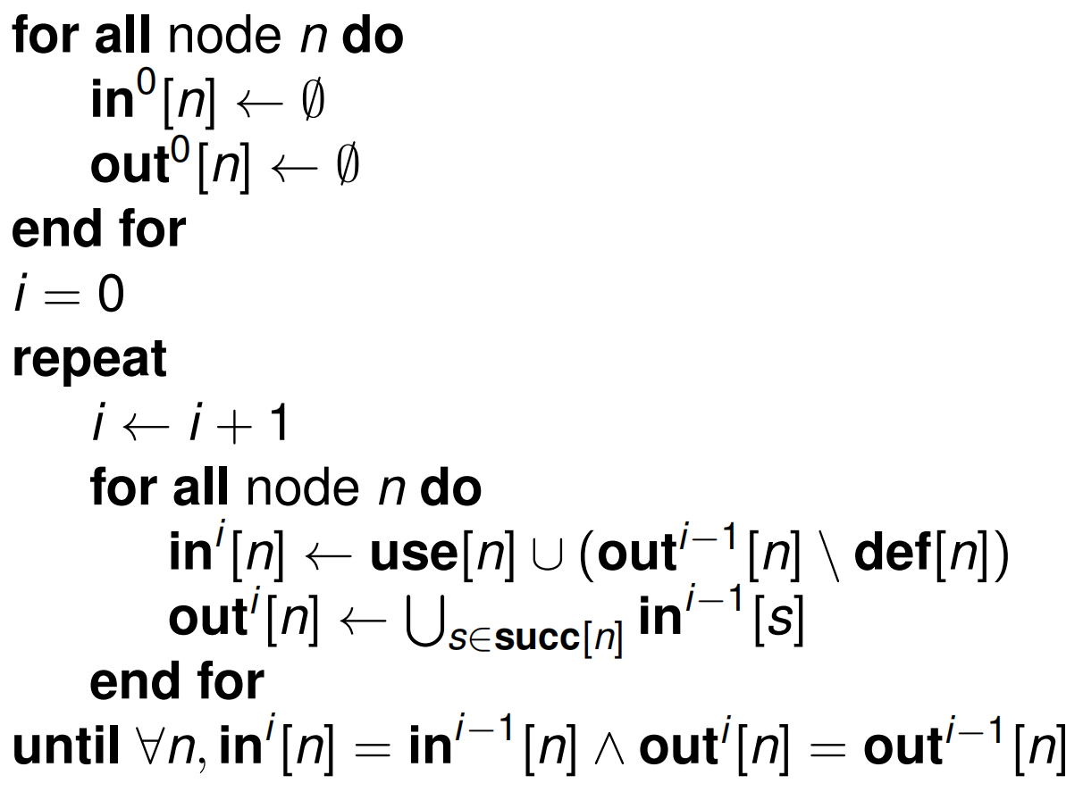
活跃变量分析
计算是否“活跃”的算法

Slide 13
活跃变量分析示例
计算示例
a ← 0
 |  | def[n] | use[n] | in[n] | out[n]
 | a ← 0 | {a} | ∅
L1: | b ← a + 1 | {b} | {a}
 | c ← c + b | {c} | {b,c}
 | a ← b × 2 | {a} | {b}
 | if a < N goto L1 | ∅ | {a}
 | return c | ∅ | {c}
{c}
{c,a}
b ← a + 1
{c,a}
{c,b}
c ← c + b
{c,b}
{c,b}
{c,b}
{a,c}
a ← b × 2
{a,c}
{c}
if a < N goto L1
{c}
{}
return c

Slide 14
活跃变量分析示例
if a < N goto L1
{c,a}
{c}
计算示例
L1： b ← a + 1
return c
 |  | def[n] | use[n] | in[n] | out[n]
 | a ← 0 | {a} | ∅ | {c} | {c,a}
L1: | b ← a + 1 | {b} | {a} | {c,a} | {c,b}
 | c ← c + b | {c} | {b,c} | {c,b} | {c,b}
 | a ← b × 2 | {a} | {b} | {c,b} | {a,c}
 | if a < N goto L1 | ∅ | {a} | {a,c} | {c}
 | return c | ∅ | {c} | {c} | {}
in[n]
out[n]
{c}
{c,a}
{c,a}
{c,a}
{c,b}
{c,b}
{c,b}
{c,b}
{a,c}
{a,c}
{a,c}
{c}
{}

Slide 15
寄存器分配
什么是寄存器分配？
将变量分配给寄存器
管理寄存器内外数据传输
寄存器是稀缺资源
通常IR变量比寄存器的多
需要尽可能重用寄存器

Slide 16
寄存器分配问题分析
无分配算法时
将每个值存储在内存中，仅在需要时加载值
要生成执行计算的指令，需执行以下操作：
生成加载指令，将值从主存移入寄存器
生成在寄存器上执行计算的指令
生成存储指令将结果存回内存

Slide 17
寄存器分配问题分析
a = b + c;
d = a;
c = a + d;
a = b + c
lw $t0, -12(fp)
lw $t1, -16(fp)
add $t2, $t0, $t1
sw $t2, -8(fp)
lw $t0, -8(fp)
sw $t0, -20(fp)
lw $t0, -8(fp)
lw $t1, -20(fp)
add $t2, $t0, $t1
sw $t2, -16(fp)
Param N
...
Param 1
Stored fp
Stored ra
a
b
c
d
fp + 4N
...
fp + 4
fp + 0
fp - 4
fp - 8
fp - 12
fp - 16
fp - 20
d = a
c = a + d

Slide 18
寄存器分配问题分析
无分配算法时
生成太多不必要的加载和存储指令
在产品级编译器中不可接受
不需要担心寄存器数量限制，可以随时将 IR 转换为汇编指令
不需要担心函数调用或特殊用途的寄存器
适用于实现一个编译器原型系统

Slide 19
寄存器分配问题分析
分配算法改进： 减少内存读/写、进而减少内存的使用
需要解决的问题：
将变量放入哪些寄存器？ 寄存器用完怎么办？
观察到的实事：
一个寄存器在不同的时间段/位置可对应多个变量
一个变量在不同的时间段/位置可对应多个寄存器

Slide 20
寄存器分配问题分析
一段代码需要多少寄存器？
可能需要所有“活的”临时变量
在同一时刻不被同时使用的变量可以共享一个寄存器
活跃的(Liveness / Live Variable)
如果变量在后续程序中被使用（即在写入之前被读取）
活动范围(Live range)
变量在其定义和使用之间可能执行的所有指令

Slide 21
寄存器分配问题分析
变量溢出（spill）
寄存器不够用时，将变量存储在栈中
在定义之后插入存储指令
每次使用前插入加载指令
溢出后果
缩短了临时变量的活动范围
增加堆栈帧的大小、访问临时变量的成本增加

Slide 22
寄存器分配问题分析
{ a, b, c, d}
e = d + a
{ b, e, c }
e = d + a
f = b + c
f = f + b
IfZ e Goto _L0
d = e + f
Goto _L1;
_L0:
d = e - f
_L1:
g = d
f = b + c
{ b, e, c }
{ b, e, f }
f = f + b
IfZ e Goto _L0
{ b, e, f }
{ e,f }
_L1
_L0
d = e + f
{ e,f }
d = e – f
{ e,f }
{ d }
{ d }
{ d }
g = d
{ g }

Slide 23
寄存器分配问题分析
{ a, b, c, d}
e = d + a
{ b, e, c }
e = d + a
f = b + c
f = f + b
IfZ e Goto _L0
d = e + f
Goto _L1;
_L0:
d = e - f
_L1:
g = d
对某一变量
活跃范围
活跃点的集合
针对 IR 或 CFG
活跃区间
针对 IR 而非 CFG
一个最小的连续区间
包含该变量所有的活跃点
f = b + c
{ b, e, c }
{ b, e, f }
f = f + b
IfZ e Goto _L0
{ b, e, f }
{ e,f }
_L1
_L0
d = e + f
{ e,f }
d = e – f
{ e,f }
{ d }
{ d }
{ d }
g = d
{ g }

Slide 24
寄存器分配问题分析
{ a, b, c, d}
e = d + a
{ b, e, c }
a
b
c
d
e
f
g
e = d + a
f = b + c
f = f + b
IfZ e Goto _L0
d = e + f
Goto _L1;
_L0:
d = e - f
_L1:
g = d
f = b + c
{ b, e, c }
{ b, e, f }
f = f + b
IfZ e Goto _L0
{ b, e, f }
{ e,f }
d = e + f
{ e,f }
d = e – f
{ e,f }
{ d }
{ d }
{ d }
g = d
{ g }

Slide 25
寄存器分配问题分析
a
b
c
d
e
f
g
e = d + a
f = b + c
f = f + b
IfZ e Goto _L0
d = e + f
Goto _L1;
_L0:
d = e - f
_L1:
g = d
可根据变量的活跃区间分配寄存器
活跃区间开始：分配寄存器
活跃区间结束：回收寄存器
待解决问题：
寄存器不够用时该怎么办？

Slide 26
寄存器分配示例1
a
b
c
d
e
f
g
e = d + a
f = b + c
f = f + b
IfZ e Goto _L0
d = e + f
Goto _L1;
_L0:
d = e - f
_L1:
g = d
R₀
R₁
R₂
R₂
R₀ | R₁ | R₂ | R₃

Slide 27
寄存器分配问题分析
a
b
c
d
e
f
g
e = d + a
f = b + c
f = f + b
IfZ e Goto _L0
d = e + f
Goto _L1;
_L0:
d = e - f
_L1:
g = d
R₀ | R₁ | R₂ | R₃
R₀
R₁
R₂
R₂
R₀ | R₁ | R₂ | R₃

Slide 28
寄存器分配示例2
a b c
d
e f g
b
b
b
b
b
b
R₀
R₁
R₂
R₀ | R₁ | R₂

Slide 29
寄存器分配示例2
a b c
d
e f g
R₀
R₁
R₂
如何处理？
b
b
b
b
b
b
R₀ | R₁ | R₂
如果没有可用的寄存器，可能需要溢出一个变量
当变量溢出时，它存储在内存中而不是寄存器中
变量溢出(spilling)操作：
更新寄存器与变量的对应关系表
将现有寄存器对应变量移出到内存
将要加载的变量移到寄存器
寄存器与变量数据交换
将原变量值写回内存，并加载新变量的值

Slide 30
寄存器分配示例2
a b c
d
e f g
R₀
R₁
R₂
如何处理？
b
b
b
b
b
b
R₀ | R₁ | R₂
选择策略？
根据变量的活跃区间来决定
溢出最后结束的区间，即距离当前点最远的区间
溢出最先结束的区间，即距离当前点最近的区间

Slide 31
寄存器分配示例2
a b c
d
e f g
R₀
R₁
R₂
如何处理？
R₁
b
b
b
b
b
b
R₀ | R₁ | R₂
R₂
选择策略？
根据变量的活跃区间来决定
溢出最后结束的区间，即距离当前点最远的区间
溢出最先结束的区间，即距离当前点最近的区间
To spill or NOT to spill? That is a question!

Slide 32
线性扫描算法
http://web.cs.ucla.edu/~palsberg/course/cs132/linearscan.pdf
LinearScanRegisterAllocation
active ←{}
foreach live interval i, in order of increasing start point
ExpireOldIntervals(i)
if length(active) = R then
SpillAtInterval(i)
else
register[i] ← a register removed from pool of free registers
add i to active, sorted by increasing end point

Slide 33
线性扫描算法
ExpireOldIntervals(i)
foreach interval j in active, in order of increasing end point
if endpoint[j] ≥ startpoint[i] then
return
remove j from active
add register[j] to pool of free registers

Slide 34
线性扫描算法
SpillAtInterval(i)
spill ← last interval in active // 当前end point最大
if endpoint[spill] > endpoint[i] then
register[i] ← register[spill]
location[spill] ← new stack location
remove spill from active
add i to active, sorted by increasing end point
else
location[i] ← new stack location

Slide 35
寄存器分配示例2
R₀ | R₁ | R₂
a b c
d
e f g
 | a | b | c | d | e | f | g
start | 1 | 1 | 1 | 2 | 3 | 3 | 4
end | 9 | 4 | 3 | 8 | 7 | 9 | 8
len | 8 | 3 | 2 | 6 | 4 | 6 | 4
b
b
b
b
b
b
c, b, a,
b, a,
c,
a,
b,
active ←{ }
increasing start point: a, b, c, d, e, f, g
register[a] = R0
register[b] = R1
register[c] = R2

Slide 36
寄存器分配示例2
R₀ | R₁ | R₂
a b c
d
e f g
 | a | b | c | d | e | f | g
start | 1 | 1 | 1 | 2 | 3 | 3 | 4
end | 9 | 4 | 3 | 8 | 7 | 9 | 8
len | 8 | 3 | 2 | 6 | 4 | 6 | 4
b
b
b
b
b
b
c, b, d,
c, b, a,
b, a,
c,
a,
b,
active ←{ }
increasing start point: a, b, c, d, e, f, g
register[a] = R0
register[d] = R0
SpillAtInterval(d)
register[b] = R1
spill = a
register[c] = R2
endpoint[a] > endpoint[d]
register[d] ← register[a] (R0)
location[a] = new stack

Slide 37
寄存器分配示例2
 | a | b | c | d | e | f | g
start | 1 | 1 | 1 | 2 | 3 | 3 | 4
end | 9 | 4 | 3 | 8 | 7 | 9 | 8
len | 8 | 3 | 2 | 6 | 4 | 6 | 4
a b c
d
e f g
b
b
b
b
b
b
c, b, d,
c, b, a,
c,
b, e, d,
b, a,
b, d,
a,
b,
active ←{ }
increasing start point: a, b, c, d, e, f, g
register[a] = R0
register[d] = R0
register[b] = R1
ExpireOldIntervals(c)
register[e] = R2
SpillAtInterval(f)
register[c] = R2
location[a] = new stack
spill = d
endpoint[d] < endpoint[f]
<
location[f] = new stack
R₀ | R₁ | R₂

Slide 38
寄存器分配示例2
 | a | b | c | d | e | f | g
start | 1 | 1 | 1 | 2 | 3 | 3 | 4
end | 9 | 4 | 3 | 8 | 7 | 9 | 8
len | 8 | 3 | 2 | 6 | 4 | 6 | 4
a b c
d
e f g
b
b
b
b
b
b
e, d,
e, d, g
b, e, d,
active ←{ }
increasing start point: a, b, c, d, e, f, g
register[a] = R0
register[d] = R0
ExpireOldIntervals(b)
register[g] = R1
register[b] = R1
register[e] = R2
location[a] = new stack
location[f] = new stack
R₀ | R₁ | R₂

Slide 39
寄存器分配示例3
L1: c = r3
a = r1
b = r2
d = 0
e = a
假设
开始时 r1, r2, r3 为参数
结束时 r1, r3 传递结果
L1: c = r3
a = r1
b = r2
d = 0
e = a
{e,c,d,b}
L₆:
d = d + b e = e - 1
(e > 0)?goto L₆
L₆
d = d + b e = e - 1
(e > 0)?goto L₆
{e,c,d,b}
{d,c}
r1 = d
r3 = c
return
L₉:
r1 = d
r3 = c
return

Slide 40
寄存器分配示例3
a | b | c | d | e | r1 | r2 | r3
L₁: c = r3
a = r1
b = r2
d = 0
e = a
L₆
d = d + b e = e - 1
(e > 0)?goto L₆
r1 = d
r3 = c
return

Slide 41
寄存器分配示例3
a | b | c | d | e | r1 | r2 | r3
r3
r3 结束使用，c 开始，将 r3 分配给 c
r1 可用，分配给 a
r2 可用，分配给 b
没有可用寄存器，选 c（end最大的）溢出
a 结束，r1 可用，分配给 e
b 结束，r2 可用
e 结束，r1 可用
d 结束，r3 可用，r1 要作为返回值使用
c 结束，r3 要作为返回值使用
r1
r2
M
r3
r1

Slide 42
线性扫描算法
优势
非常高效（计算有效区间后，线性运行时间）
在许多情况下生成良好的代码
分配步骤一次完成
可以在运行期间生成代码迭代
缺点
由于使用活动区间而不是活动范围，因此不精确。
在许多情况下，效果不如其他方法

Slide 43
线性扫描算法
a = ●
{a}
a | b | x
b = ●
a = !
b = !
(a > b)?
{a, b}
(a > b)?
{a}
{a, b}
x = a - 1 goto L₇
x = a - 1
x = a + b
x = a + b
{x}
L₇
! = x ret
goto L₇
{x}
{x}
● = x
x 可以与 a 或 b 共享寄存器吗？
{x}
ret

Slide 44
线性扫描算法
a | b | x
a | b | x
a = !
b = !
(a > b)?
a = !
b = !
(a <= b)?
x = a - 1 goto L₇
x = a + b goto L₇
x = a + b
x = a - 1
L₇
! = x ret
L₇
! = x ret
IR 的顺序对寄存器有影响吗？

Slide 45
图着色算法
{ a, b, c, d } e = d + a
{ b, c, e }
线性扫描使用的信息为“活跃区间”
能否直接使用活跃信息？
{ b, c, e } f = b + c
{ b, e, f}
b
c
{ b, e, f } f = f + b
{ e, f }
a
d
{ e, f } d = e + f
{ d }
{ e, f } d = e – f
{ d }
g
e
f
{ d }
g = d
{ g }
R₀ | R₁ | R₂ | R₃

Slide 46
图着色算法
{ a, b, c, d } e = d + a
{ b, c, e }
线性扫描使用的信息为“活跃区间”
能否直接使用活跃信息？
{ b, c, e } f = b + c
{ b, e, f}
b
c
{ b, e, f } f = f + b
{ e, f }
a
d
{ e, f } d = e + f
{ d }
{ e, f } d = e – f
{ d }
g
e
f
{ d }
g = d
{ g }
R₀ | R₁ | R₂ | R₃

Slide 47
图着色算法
寄存器干涉图 (register interference graph，RIG)
节点为一个变量
在同一程序点上活跃的两个变量间有一条边
问题转换
为每个变量分配一个与其所有相邻变量不同的寄存器
该问题等价于图着色，如果至少有三个寄存器，便是NP难题
没有好的多项式时间算法（甚至是好的近似算法！）

Slide 48
图着色算法
启发式算法
假设对一个图进行 k 着色，先找到一个少于 k 个边的节点
如果从图中删除该节点并对剩下的部分着色
之后再重新添加它，便可以找到这个节点的颜色
原因：少于 k 个邻居，一定有颜色剩余

Slide 49
图着色算法
启发式算法
从图中找到一个边少于 k 的节点，删除它
递归地为图形的其余部分着色
重新添加被删除节点，为其指定有效颜色

Slide 50
图着色算法
b
c
a
d
e
d
g
f
b
R₀ | R₁ | R₂ | R₃
c

Slide 51
图着色算法
b
c
a
d
e
d
g
f
b
R₀ | R₁ | R₂ | R₃
c

Slide 52
图着色算法
b
c
a
d
e
g
f
b
R₀ | R₁ | R₂ | R₃
c

Slide 53
图着色算法
b
c
a
d
e
g
f
R₀ | R₁ | R₂ | R₃
c

Slide 54
图着色算法
b
c
a
d
e
g
f
R₀ | R₁ | R₂ | R₃

Slide 55
图着色算法示例2
b
c
a
d
d
e
g
e
f
f
g
R₀ | R₁ | R₂

Slide 56
图着色算法示例2
b
c
a
d
d
e
g
e
f
f
g
R₀ | R₁ | R₂

Slide 57
图着色算法示例2
b
c
a
d
(spilled)
e
g
e
f
f
g
R₀ | R₁ | R₂

Slide 58
图着色算法示例2
b
c
a
d
(spilled)
g
e
f
f
g
R₀ | R₁ | R₂

Slide 59
图着色算法示例2
b
c
a
d
(spilled)
g
e
f
g
R₀ | R₁ | R₂

Slide 60
图着色算法示例2
b
c
a
d
(spilled)
g
e
f
R₀ | R₁ | R₂

Slide 61
while(b){
a = b+c;
d = d-b;
e = a+f;
if(e){
b = d+f;
e = a-c;
if(b) goto L0;
}
else{
f = a-d;
}
b = d+c;
}
print b,c,d,e,f
分别用线性扫描及图着色
算法为代码分配寄存器
L0:

Slide 62
能否用所学的知识分析出代码存在的bug
p = &A;
i = 0;
while(i < N) {
sum = sum + *p;
if (i > 3)
p = 0;
else
p++;
i++
}

Slide 63
相关概念与定义
x←18
关注变量 x 的值
x：13, y-z, or 18
也可能是 a+b
如果 x 的每个值都有自己的名字
优化/分析将更简单
需要合并多个分支里 x 的值
新的 x 的在合并时产生
x←a+b
...
x←y-z
...
...
x←13
...
...
...
z←x*q
z←x*q
...
s←w-x
s←w-x

Slide 64
相关概念与定义
x←18
关注变量 x 的值
x←a+b
...
这些点的特征是什么？
不同变量，产生新值的点一样吗？
新值产生的点 都是 交汇点？
交汇点 都是 新值产生的点？
x←y-z
...
x 的新值18或y-z
...
x←13
...
x 的新值 13 或 （18或y-z）
...
...
z←x*q
x 的新值 a+b或(13或(18或y-z))
...
s←w-x

Slide 65
静态单一赋值
USE-DEF有多少对？
计算变量的“定义”和“使用”信息的代价较大
如何改进？
限制变量的“定义”
一个变量只定义一次
Static Single Assignment (SSA)
一种IR，每个变量最多被赋值一次
使各优化过程更简单、高效
foo(int i, int j) {
…
switch (i) {
case 0: x=3;break;
case 1: x=1; break;
case 2: x=6; break;
case 3: x=7; break;
case 4: x=7; break;
default: x = 11;
}
switch (j) {
case 0: y= x + 7; break;
case 1: y= x + 4; break;
case 2: y= x - 2; break;
case 3: y= x + 1; break;
default: y= x + 9;
}
…
x₁ 为上面某一个x
x₁
x₁
x₁
x₁
x₁

Slide 66
静态单一赋值
a = x + y b = a + x a = b + 2 c = y + 1 a = c + a
a₁ = x + y b₁ = a₁ + x a₂ = b₁ + 2 c₁ = y + 1 a₃ = c₁ + a₂

Slide 67
静态单一赋值
c = 12
if (i) {
a = x + y
b = a + x
} else {
a = b + 2
c = y + 1
}
a = c + a
c₁ = 12 if (i)
a₁ = x + y
a₂ = b + 2 c = y + 1
b₁ = a₁ + x
2
a₄ = c? + a?

Slide 68
静态单一赋值
c = 12
if (i) {
a = x + y
b = a + x
} else {
a = b + 2
c = y + 1
}
a = c + a
c₁ = 12 if (i)
a₁ = x + y
a₂ = b + 2 c = y + 1
b₁ = a₁ + x
2
a₄ = c? + a?
使用一个虚构的函数：Φfunction

Slide 69
静态单一赋值
使用一个虚构的函数：Φfunction
c = 12
if (i) {
a = x + y
b = a + x
} else {
a = b + 2
c = y + 1
}
a = c + a
c₁ = 12 if (i)
a₁ = x + y
b₁ = a₁ + x
a₂ = b + 2 c₂ = y + 1
a₃ = Φ(a₁,a₂) c₃ = Φ(c₁,c₂) a₄ = c₃ + a₃
a? = c? + a?

Slide 70
Φ 函数
Φ 函数的作用
将多个执行路径中多次定义的 x 合并为一个定义
一种特殊的复制：
从参数中选一个复制给合并后的值
Φ 函数的实现
c₁ = 12 if (i)
x_{new} = Φ(x₁, x₂, x₃, … , x_{p})
a₁ = x + y
b₁ = a₁ + x
a₂ = b + 2 c₂ = y + 1
a₃ = a₁
c₃ = c₁
a₃ = a₂
c₃ = c₁
a₃ = Φ(a₁,a₂) c₃ = Φ(c₁,c₂) a₄ = c₃ + a₃
a? = c? + a?

Slide 71
冗余繁琐的 SSA
每个赋值都生成一个新变量
在每个连接点为每个活跃变量插入Φ函数
x = 1
x₁ = 1
y = x
y = 2
y₁ = x₁
y₂ = 2
z = y + x
x₂ = Φ(x₁ x₁)
y₃ = Φ(y₁,y₂)
生成太多的 Φ 函数

Slide 72
冗余繁琐的 SSA
在每个连接点为每个活跃变量插入Φ函数
Too many Φ-functions. precision
Too many Φ-functions. space
Too many Φ-functions. time
需要一种更有效的方法
建立了最大的SSA

Slide 73
最小的 SSA
每个赋值都生成一个新变量
在每个连接点为在不同路径都有赋值的活跃变量插入Φ函数
x = 1
x₁ = 1
y = x
y = 2
y₁ = x₁
y₂ = 2
z = y + x
x₂ = Φ(x₁ x₁)
y₃ = Φ(y₁,y₂)
生成太多的 Φ 函数

Slide 74
循环中的SSA
为在不同路径都有赋值的活跃变量插入Φ函数
a = 0
c = 0
a₁ = 0
c₁ = 0
a₃ = Φ(a₁,a₂)
c₃ = Φ(c₁,c₂)
b = a + 1 c = c + b a = b * 2 if a < N
b₁ = a₃ + 1
c₂ = c₃ + b₂
a₂ = b₁ * 2
if a₂ < N
return c
return c₂

Slide 75
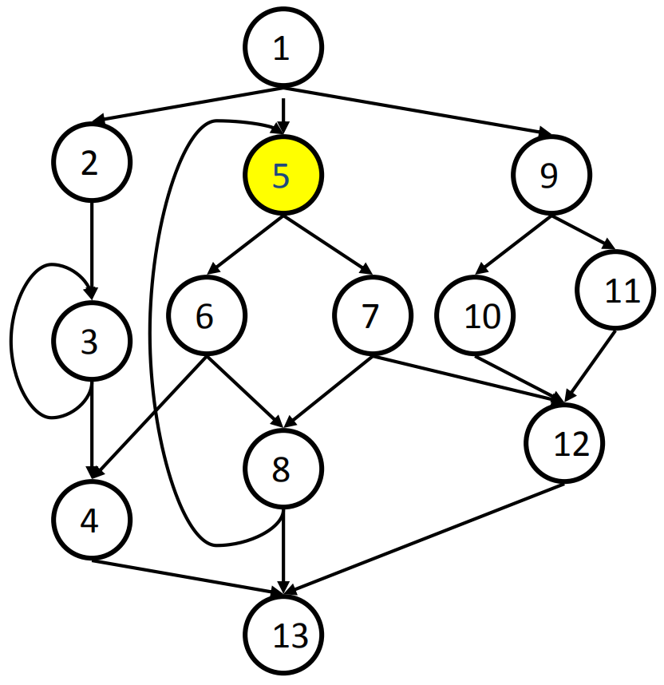
在哪里插入Φ函数？
在基本块5中对变量a有定义
Φ函数应该插入到哪里？
即插入Φ函数结点的特征是什么？
需要思考、总结并抽象之前的示例

Slide 76
插入Φ函数的条件
在每个连接点为在不同路径都有赋值的活跃变量插入Φ函数
有一基本块 X 包含对变量 b 的定义
有另一基本块 Y 也包含对变量 b 的定义
从 X 到 Z 有一非空路径 P_{xz}
从 Y 到 Z 有一非空路径 P_{yz}
路径P_{xz}和P_{yz}只有共公结点 Z
在程序结束前，
结点Z不会同时出现在Y和X之前
X
L0: a = read()
L1: b = read()
L2: if a > b goto L3
Y
L3: b = a
L4: goto L0
Z
L5: return b

Slide 77
插入Φ函数的条件
在Z中对变量 v 插入Φ函数当且仅当
v 在 Z 之前已被定义多次（v在X和Y中被定义，X≠Y）
存在非空路径P_{xz}和P_{yz}，Z为路径P_{xz}和P_{yz}的首个交点
至少存在一条路径P_{xz}或P_{yz}，X或Y可能是Z
注：程序的首个基本块隐式地含有所有变量的定义
X
v = ...
Y
v = ...
X
v = ...
P_{xz}
P_{yz}
Y，Z
= v
v =
Z

Slide 78
插入Φ函数的条件
L0: a0 = read()
L1: if a0 < b goto L6
a0
a0
严格SSA（strict SSA）
每一个变量在使用之前被赋值
变量的定义 DOM 变量的使用
观察 Φ函数中的参数
a2 的定义 DOM Φ函数所在结点吗？
a2 的定义 DOM 了什么样的结点？
a1 和 a3 呢？
L2: a1 = read()
L3: if a1 > 0 goto L8
a1
a1
L6: a3 = a0 - 1
L7: goto L8
a3
a0
L4: a2 = a1 + 1
L5: goto L8
a2
a1
a4 = Φ( a2 , a1 , a3 )
L8: return a4
a2
a1
a3

Slide 79
插入Φ函数的条件
D(1)={1}
D(2)={1,2}
D(3)={1,2,3}
D(4)={1,2,4}
D(5)={1,2,4,5}
D(6)={1,2,4,5,6}
D(7)={1,2,4,5,6,7}
D(8)={1,2,4,5,6,8}
D(9)={1,2,4,5,6,9}
D(10)={1,2,4,10}
1
必经结点
从程序流图的首结点出发
到达结点n的任一通路都必须经过的结点d
称d为n的必经结点，记为d DOM n
必经结点集
程序流图中结点n的所有必经结点的集合
称为n的必经结点集，记为D(n)
2
3
4
5
6
7
8
9
10

Slide 80
插入Φ函数的条件
几个关于DOM的定义
sdom
x strictly dominates w (x sdom w) iff x dom w AND x ≠ w
x 支配 w，但 x 不是 w （DOM有自反性，排除自己）
idom
The immediate dominator of node Z, denoted idom(Z)
is the closest strict dominator of Z
Y = idom(Z) 等价于 Y DOM Z 且 ∀ X SDOM Z，X DOM Y

Slide 81
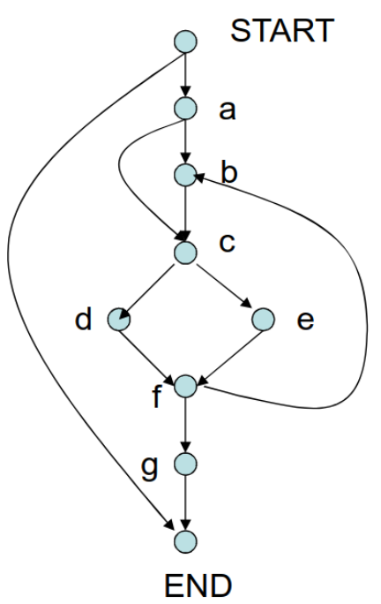
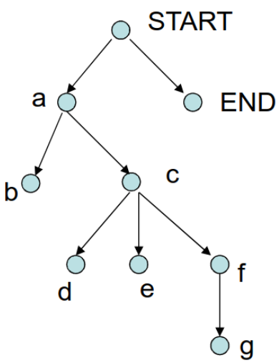
插入Φ函数的条件
几个关于DOM的定义
支配树
dominator tree for a CFG
Y is a parent of Z in this tree
iﬀ Y = idom(Z)

Slide 82
插入Φ函数的条件
v0 = ...
假设变量v仅有一次赋值v1（除了初化v0的赋值外）
...
we can place Φ functions for V by finding the dominance frontier of every node that assigns to V, then the dominance frontier of every node where a Φ function has already been placed.
...
X
v1 = ...
P_{xy}
...
Y
... = v1
或 v0
因此需要在Z块的开始加入Φ函数
引用变量v，要么是v0，要么是v1
Z 是第1个不被X支配的块，能看到 v0 或 v1
如果仅有执行流 P_{xy}，则基本块 Y 只看到 v1
如果 X sdom Y，所有到Y 的执行流都经过X，则Y总是看到v1

Slide 83
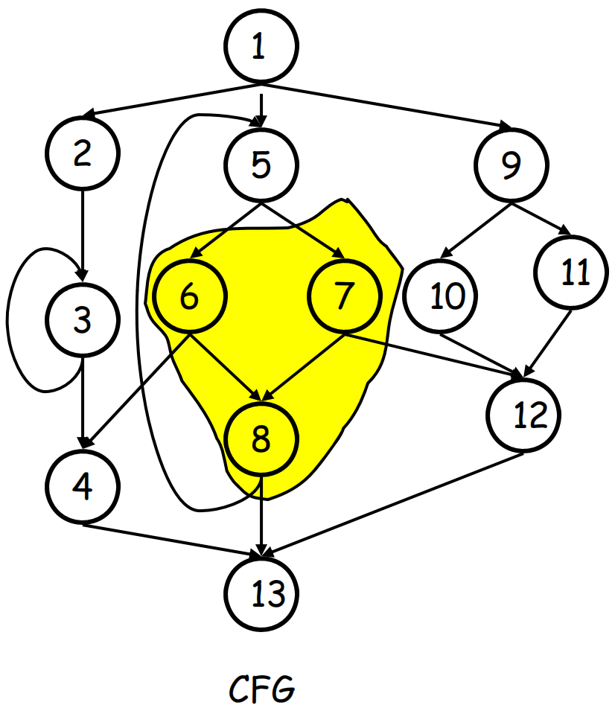
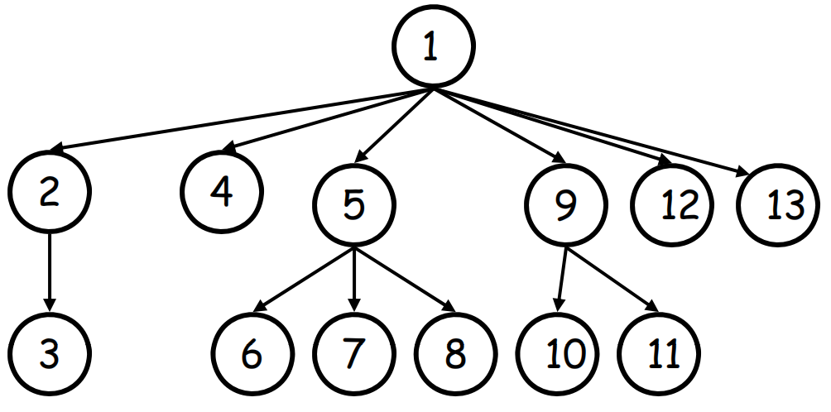
在哪里插入Φ函数？
在基本块5中对变量a有定义
Φ函数应该插入到哪里？
D(1) = {1}
D(2) = {1, 2}
D(3) = {1, 2, 3}
D(4) = {1, 4}
D(5) = {1, 5}
D(6) = {1, 5, 6}
D(7) = {1, 5, 7}
D(8) = {1, 5, 8}
D(9) = {1, 9}
D(10) = {1, 9, 10}
D(11) = {1, 9, 11}
D(12) = {1, 9, 12}
D(13) = {1, 13}
5
5
6
7
8

Slide 84
在哪里插入Φ函数？
在基本块5中对变量a有定义
Φ函数应该插入到哪里？
D(5) = {1, 5}
D(6) = {1, 5, 6}
D(7) = {1, 5, 7}
D(8) = {1, 5, 8}
5
5 Dom 5
5 Dom 6
5 Dom 7
5 Dom 8
5 sDom 6
5 sDom 7
5 sDom 8
x strictly dominates w (x sdom w) iff x dom w AND x ≠ w

Slide 85
在哪里插入Φ函数？
在基本块5中对变量a有定义
Φ函数应该插入到哪里？
5 sDom 6
5 sDom 7
5 sDom 8
5
The Dominance Frontier of a node x =
{ w | x dom pred(w) AND !(x sdom w)}
12
4
结点 x 的支配边界 DF(x)=
{ w | x dom pred(w) AND !(x sdom w)}
13

Slide 86
在哪里插入Φ函数？
在基本块5中对变量a有定义
Φ函数应该插入到哪里？
DF(5) 需要为变量 a 插入Φ函数
5
5
12
12
4
4
X
v = ...
Y
v = ...
13
13
P_{xz}
P_{yz}
Z

Slide 87

计算DF的算法
simpleDominanceFrontiers(G_{f}, dom ){
DomBy(X) ← { Z | X ∈ dom(Z) }
foreach X ∈ N_{f} do
foreach Y ∈ DomBy(X) do
foreach Z ∈ Succ(Y) do
if Z DomBy(X) − { X }
then DF(X) ← DF(X) ∪ { Z }
}
对图中每个结点 X
对 X 支配的每个结点 Y
对 Y 的每个后继结点 Z
如果 Z 不被 X 支配
则将 Z 加到 X 的支配边界中

Slide 88
插入Φ函数的算法
foreach node n {
foreach variable v defined in n {
orig[n] ∪= {v}
defsites[v] ∪= {n}
}
}
orig[n]: 结点n中定义的变量集合
defsites[v]: 定义变量v的所有结点集合
foreach variable v {
W = defsites[v]
while W not empty {
n = remove node from W
foreach y in DF[n]
if y ∉ PHI[v] {
insert “v = Φ(v,v,…)” at top of y
PHI[v] = PHI[v]∪{y}
if v ∉ orig[y]:
W = W ∪{y}
}
}
}
W: 当前工作列表，即定义变量v的所有结点
foreach: 对结点n所有的支配边界结点y
if: 如果y还没有插入变量v的Φ函数
if: 如果结点y中没有定义变量 v
将结点 y 加入到工作集 W

Slide 89
插入Φ函数示例
(1)
i = 1
j = 1
k = 0
D(1) = {1}
D(2) = {1, 2}
D(3) = {1, 2, 3}
D(4) = {1, 2, 4}
D(5) = {1, 2, 3, 5}
D(6) = {1, 2, 3, 6}
D(7) = {1, 2, 3, 7}
1
2
(2)
k < 100 ?
(3)
(4)
3
4
j < 20?
return j
DF(1) = { }
DF(2) = { }
DF(3) = { }
DF(4) = { }
DF(5) = { }
DF(6) = { }
DF(7) = { }
5
6
7
{ }
j = i
k = k + 1
j = k
k = k
{ 2 }
{ 2 }
(5)
(6)
{ }
DF(x) = { w | x dom pred(w)
AND !(x sdom w)}
{ 7 }
{ 7 }
...
(7)
{ 2 }

Slide 90
插入Φ函数示例
DF(1) = { }
DF(2) = { }
DF(3) = { }
DF(4) = { }
DF(5) = { }
DF(6) = { }
DF(7) = { }
{ }
{ 2 }
{ 2 }
(1)
i = 1
j = 1
k = 0
{ }
{ 7 }
foreach node n {
foreach variable v defined in n {
orig[n] ∪= {v}
defsites[v] ∪= {n}
}
}
{ 7 }
{ 2 }
(2)
k < 100 ?
(3)
(4)
j < 20?
return j
orig(1) = { i, j, k }
orig(5) = { j, k }
orig(6) = { j, k }
j = i
k = k + 1
j = k
k = k
defsites( i ) = { 1 }
defsites( j ) = { 1, 5, 6 }
defsites( k ) = { 1, 5, 6 }
(5)
(6)
...
(7)

Slide 91
插入Φ函数示例
DF(1) = { }
DF(2) = { 2 }
DF(3) = { 2 }
DF(4) = { }
DF(5) = { 7 }
DF(6) = { 7 }
DF(7) = { 2 }
orig(1) = { i, j, k }
orig(5) = { j, k }
orig(6) = { j, k }
defsites( i ) = { 1 }
defsites( j ) = { 1, 5, 6 }
defsites( k ) = { 1, 5, 6 }
{1,5,6, 7, 2}
{1,5,6, 7}
(1)
i = 1
j = 1
k = 0
foreach variable v {
W = defsites[v]
while W not empty {
n = remove node from W
foreach y in DF[n]
if y ∉ PHI[v] {
insert “v = Φ(v,v,…)” at top of y
PHI[v] = PHI[v]∪{y}
if v ∉ orig[y]:
W = W ∪{y}
(2)
j = Φ (j, j)
k < 100 ?
k < 100 ?
(3)
(4)
j < 20?
return j
var i, W={1}, n = 1
DF(n) = DF(1) = {}
j = i
k = k + 1
j = k
k = k
var j, W={1,5,6}, n = 1
DF(1) = {}
n = 5 DF(5) = {7}
PHI(j) = {7}
(5)
(6)
var j, W={1,5,6, 7}, n = 6
DF(6) = {7}
var j, W={1,5,6, 7}, n = 7
DF(7) = {2}
PHI(j) = {7, 2}
...
j = Φ (j, j)
(7)
var j, W={1,5,6, 7, 2}, n = 2
DF(2) = {2}

Slide 92
插入Φ函数示例
DF(1) = { }
DF(2) = { 2 }
DF(3) = { 2 }
DF(4) = { }
DF(5) = { 7 }
DF(6) = { 7 }
DF(7) = { 2 }
orig(1) = { i, j, k }
orig(5) = { j, k }
orig(6) = { j, k }
defsites( i ) = { 1 }
defsites( j ) = { 1, 5, 6, 7, 2 }
defsites( k ) = { 1, 5, 6 }
{1,5,6, 7, 2 }
{1,5,6, 7}
(1)
i = 1
j = 1
k = 0
foreach variable v {
W = defsites[v]
while W not empty {
n = remove node from W
foreach y in DF[n]
if y ∉ PHI[v] {
insert “v = Φ(v,v,…)” at top of y
PHI[v] = PHI[v]∪{y}
if v ∉ orig[y]:
W = W ∪{y}
(2)
k = Φ (k, k)
j = Φ (j, j)
k < 100 ?
j = Φ (j, j)
k < 100 ?
(3)
(4)
j < 20?
return j
var k, W={1,5,6}, n = 1
DF(1) = {}
j = i
k = k + 1
j = k
k = k
n = 5 DF(5) = {7}
PHI(k) = {7}
var k, W={1,5,6, 7}, n = 6
DF(6) = {7}
(5)
(6)
var k, W={1,5,6, 7}, n = 7
DF(7) = {2}
PHI(k) = {7, 2}
var k, W={1,5,6, 7, 2}, n = 2
DF(2) = {2}
k = Φ (k, k)
j = Φ (j, j)
(7)

Slide 93
变量重命名
Rename(b)
for each φ-function in b, “x ← φ(···)”
rewrite x as NewName(x)
for each operation “x ← y op z” in b
rewrite y with subscript top(stack[y])
rewrite z with subscript top(stack[z])
rewrite x as NewName(x)
for each successor of b in the cfg
fill in φ-function parameters
for each successor s of b in the dominator tree
Rename(s)
for each operation “x ← y op z” in b
and each φ-function “x ← φ(···)”
pop(stack[x])
for each global name i
counter[i] ← 0
stack[i] ← ∅
Rename(n₀)
NewName(n)
i ← counter[n]
counter[n] ← counter[n] + 1
push i onto stack[n]
return “ni”

Slide 94
变量重命名
1, 2, 3, 5, 6, 7, 4
1
2
3
5
6
7
4
(1)
i = 1
j = 1
k = 0
i1 = 1
j1 = 1
k1 = 0
i | j | k
1 | 1 | 1
1
k = Φ( k, k )
j = Φ( j, j )
k < 100 ?
1 | 1 | 1
k2
k1，
k5
4
2
2
2
5
(2)
counter(j) = 3
counter(k) = 3
j2
j1，
j5
4
1 | 2 | 2
k2
5
(3)
(4)
1 | 2 | 2
3
3
4
4
5
5
j < 20?
return j
3
4
j2
j2
j = i
k = k + 1
j = k
k = k
5
6
7
j3
i1
j4
k2
k3
k2
k4
k2
(5)
(6)
k = Φ( k, k )
j = Φ( j, j )
(7)
k5
k3
k4
j5
j3
j4

Slide 95
SSA的优化
常量传播
如果有 “v = c” 或 “v = Φ(c,c,c)”
将变量 v 的所有“使用”替换为 c

Slide 96
常量传播
(1)
i1 = 1
j1 = 1
k1 = 0
i1 = 1
j1 = 1
k1 = 0
然后呢？
SSA 没什么用啊？！
k2 = Φ(k1, k5 )
j2 = Φ(j1, j5 )
k2 < 100 ?
(2)
0，
1，
(3)
j2 < 20?
return j2
j3 = i1
k3= k2 + 1
j4 = k2
k4 = k2
1
(5)
k5= Φ(k3, k4)
j5= Φ(j3, j4)
(7)
1，

Slide 97
条件常量传播
(1)
i1 = 1
j1 = 1
k1 = 0
假设各块不被执行，除非有其它证据
假设变量的值为常量，除非有其它证据
k2 = Φ( 0, k5 )
j2 = Φ( 1, j5 )
k2 < 100 ?
k2 ⊥
(2)
k2 0
0,
1
j2 1
1
k2 = Φ( 0, k3 )
k2 < 100 ?
k2 0
(3)
j2 < 20?
return j2
k3 = k2 + 1
return j2
j3 = 1
k3 = k2 + 1
j4 = k2
k4 = k2
k3 ⊥
k3 1
k2 0
k2 ⊥
(5)
k5= Φ(k3, k4)
j5= Φ(1, j4)
k3 ⊥,
k5 1
k3 1,
⊥
(7)
k5 ⊥
j5 1
⊥

Slide 98
条件常量传播
(1)
if P ?
(3)
then v1 = 4
else v2 = 6
if Q return
X
v = ...
Y
v = ...
P_{xz}
P_{yz}
v3 =Φ(v1, v2 )
... = v3 + 5
Z
v3 ⊥
v3 4
v1 4,
v2 6
⊥
v3 ⊥
v3 4

Slide 99
总结
什么是SSA
如何将代码转换为SSA形式
插入Φ函数
变量重命名
SSA中的条件常量传播

Slide 100
THE END
QUESTIONS
School of Information and Software Engineering
Zhou, Erqiang

